Slide 1
Задание 20

Slide 2
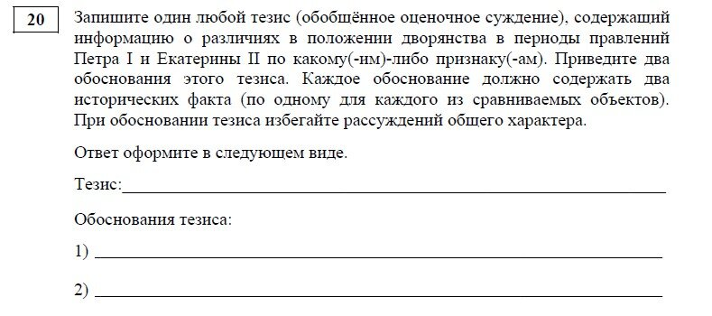

Slide 3
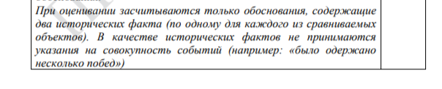

Slide 4
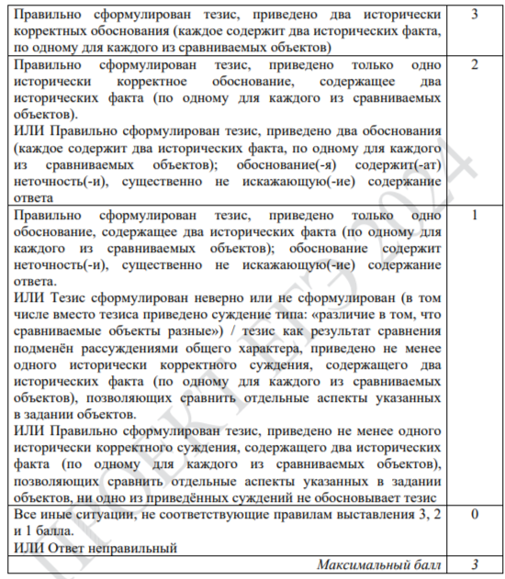

Slide 5
Что значит обобщенное оценочное суждение?
✔ Обобщенное - так как с его помощью мы можем объяснять сразу несколько исторических фактов. Например, суждение о том, что внутренняя политика Александра II носила более либеральный характер, чем у Александра III, может быть подкреплено множеством исторических фактов.
✔ Оценочное - так как само по себе оно не содержит какие-то исторические факты, оно содержит оценку, точку зрения историков. Уже указанное утверждение о внутренней политике Александра II и Александра III само по себе не содержит каких-то фактов. Для обоснования этого оценочного суждения еще требуется отыскать нужные факты.

Slide 6
Как должно выглядеть обоснование тезиса?
"Дворянство при Петре I ... (факт 1: например, было обязано служить), в то время как дворянство при Екатерине II ... (факт 2: например, могло выбирать, служить или нет)«

Slide 7
Если же используется другая модель, где нужно найти сходства между объектами, то можно написать так: "Дворянство и при Петре I, и при Екатерине II ... (факт 1: например, владело землями)".

Slide 8


Slide 9
Ответ
1) тезис, например: в период правления Екатерины II дворянство
стало более привилегированным сословием по сравнению с периодом правления Петра I;
(Может быть сформулирован другой тезис.)
2) обоснования, например (для приведённого выше тезиса):
− в период правления Петра I дворянство было обязано служить,
а в период правления Екатерины II дворянство было освобождено
от обязательной службы;
− в период правления Петра I организации дворянского
самоуправления отсутствовали, а в период правления Екатерины II были учреждены дворянские собрания

Slide 10
Задание
Запишите один любой тезис (обобщённое оценочное суждение), содержащий информацию о сходствах во внешней политике Александра III и Николая II по какому(-им)-либо признаку(-ам). Приведите два обоснования этого тезиса. Каждое обоснование должно содержать два исторических факта (по одному для каждого из сравниваемых объектов). При обосновании тезиса избегайте рассуждений общего характера.

Slide 11
Вот что можно выписать по Александру III:
✔ при нем завершилось покорение Средней Азии;
✔ при Александре III появился Тройственный союз (1882) и распался Союз трех императоров - России, Австро-Венгрии и Германии;
✔ Россия борется с Германией и Австро-Венгрией за влияние на Балканах - это было связано с кризисом в Болгарии и разрывом российско-болгарских отношений;
✔ в начале 1890-х гг. произошло русско-французское сближение, между странами была подписана военная конвенция.

Slide 12
Кратко информацию по Николаю II можно представить следующим образом:
✔ дальневосточная политика и неудачная русско-японская война;
✔ русско-английское соглашение 1907 г., которое привело к окончательному оформлению Антанты;
✔ боснийский кризис 1908 - 1909 гг., который обострил отношения между Россией и Австро-Венгрией (Австро-Венгрия отказалась выходить из оккупированной ею Боснии, а Россия не смогла ничем ответить);
✔ Первая мировая война, в ходе которой Россия боролась против Германии и Австро-Венгрии.

Slide 13


Slide 14
Записываем:
Тезис:
Во внешней политике Александра III, как и Николая II, одно из важнейших мест занимало противостояние странам Тройственного союза - Германии и Австро-Венгрии - на Балканах, а также сближение со другими странами - противниками Тройственного союза.

Slide 15
Обоснования:
1)Противостояние странам Тройственного союза и при Александре III, и при Николае II происходило на Балканах. Обострением русско-болгарских отношений при Александре III воспользовалась Австро-Венгрия: в Болгарии князем был назначен ставленник Австро-Венгрии. Усилившиеся русско-австрийские противоречия привели к разрыву Союза трех императоров в 1887 году. Противостояние со странами Тройственного союза на Балканах продолжилось и при Николае II: в 1908 году Австро-Венгрия аннексировала Боснию, в конечном счете Россия, будучи истощена недавно закончившийся революцией, была вынуждена признать эту аннексию. В дальнейшем цели России были связаны с созданием единого Балканского союза против Турции, задачей же Австро-Венгрии и Германии был раскол этого союза, чего страны Тройственного союза и смогли добиться в ходе Балканских войн.
2) Как при Александре III, так и при Николае II Россия налаживает отношения со странами, которые выступали против Тройственного союза. В 1890-х гг. при Александре III был создан русско-французский союз, подписана и ратифицирована военная конвенция. При Николае II в 1907 г. было подписано русско-английское соглашение. Таким образом, при участии этих двух императоров окончательно сформировался внешнеполитический блок, противостоящий Тройственному союзу, - Антанта.

Slide 16
Запишите один любой тезис (обобщённое оценочное суждение), содержащий информацию о различиях в политике князя Александра Ярославича Невского в отношении Золотой Орды и западных захватчиков в XIII веке по какому(-им)-либо признаку(-ам). Приведите два обоснования этого тезиса. Каждое обоснование должно содержать два исторических факта (по одному для каждого из сравниваемых объектов). При обосновании тезиса избегайте рассуждений общего характера.
Ответ оформите в следующем виде.
Тезис: ________________________________________________________
Обоснование тезиса:
1) ________________________________________________________
2) ________________________________________________________

Slide 17
1) Тезис: Невский решился подчиниться Орде, не воевать с Ордой, платить дань, улаживать отношения в переговорах. И наоборот, Александр Ярославич сопротивлялся вооруженным путём западным захватчикам в виду того, что Орда не навязывала свою религию в отличие от западных захватчиков, которые навязывали католичество.

Slide 18
2) Обоснования:
- В 1242 году на Чудском озере Александр Ярославич разбил войско Ливонского ордена, в то время как в 1262 году он дипломатическим путём урегулировал конфликт из-за «избиения сборщиков дани». Александр собрал дань и сам поехал в Орду отводить угрозу нового карательного похода и имел успех. (Также можно было использовать и Неврюеву рать 1252 года, когда он не поддержал своего брата Андрея в борьбе против Орды и даже получил великий ярлык).
- В 1240 году Александр Ярославич разбил шведов в Невской битве, то есть сопротивлялся вооруженным путём западным захватчикам, в то время как в 1257 и 1259 годах Невский убедил новгородцев послать дары хану, в 1259 год новгородское вече согласилось дать «число», то есть Новгород стал данником Орды.

